Slide 1
Beats Per Minute
Procesamiento de Señales
Trabajo Práctico de Investigación

Slide 2
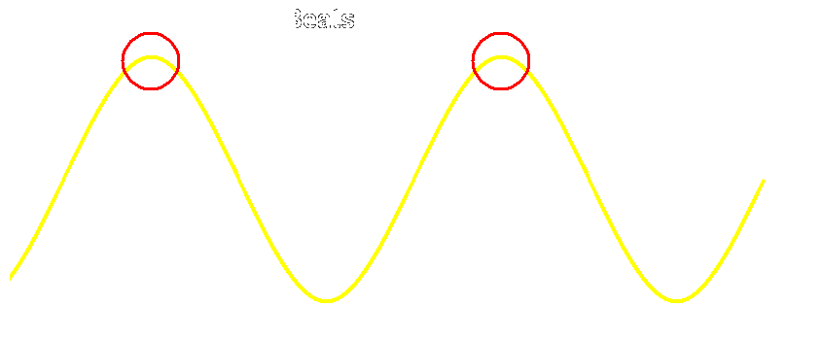
Objetivo del Trabajo
Detección de BPM (beats per minute)
Métodos: Phase Shifting y Función Peine

Slide 3
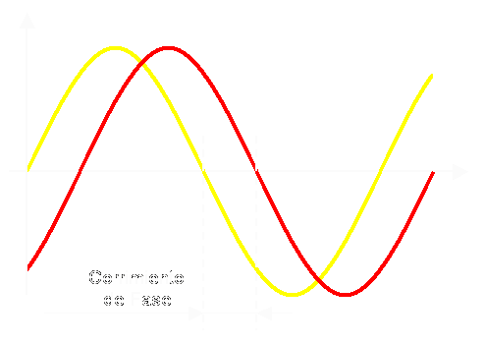
Métodos – Phase Shifting
Corrimiento de Fase (tamaño de paso)

Slide 4
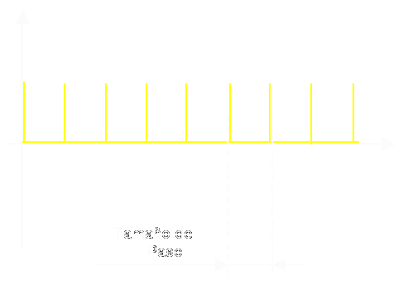
Métodos – Función Peine
Tamaño de paso
Amplitud de impulsos

Slide 5
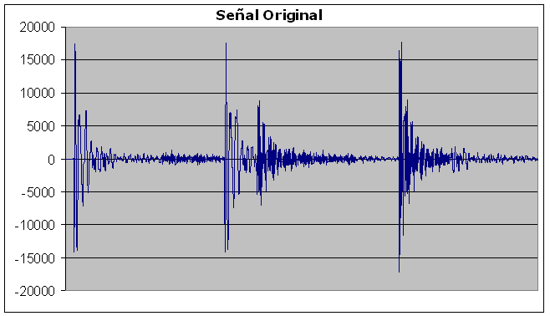
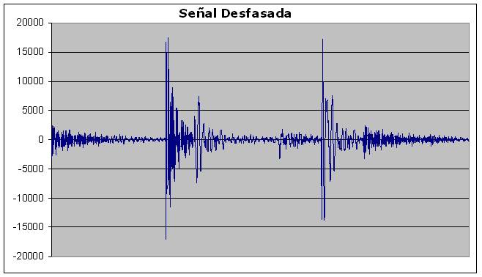
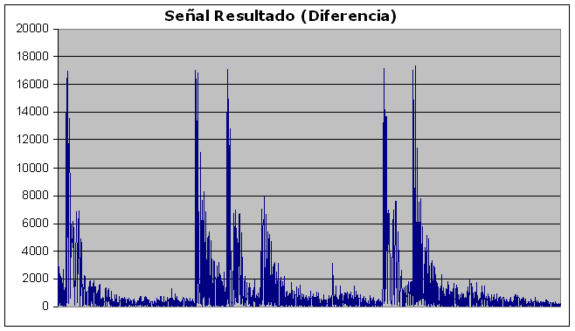
Resultados – Phase Shifting

Slide 6
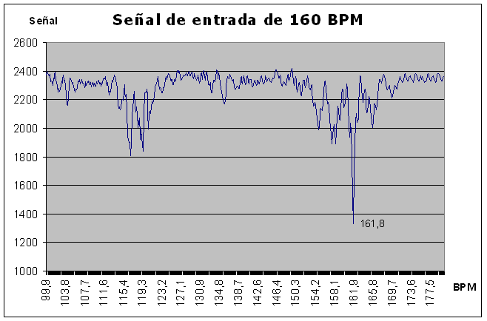
Resultados – Phase Shifting

Slide 7
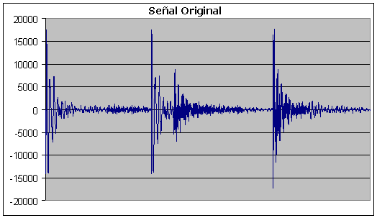
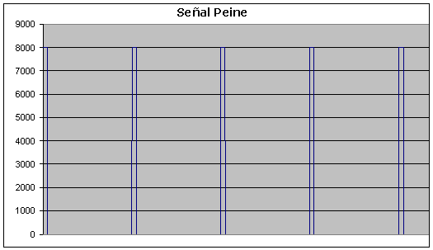
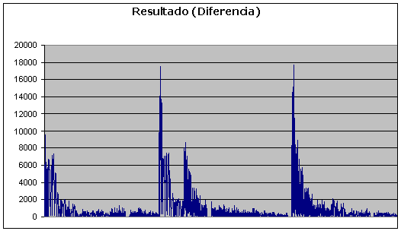
Resultados – Función Peine

Slide 8
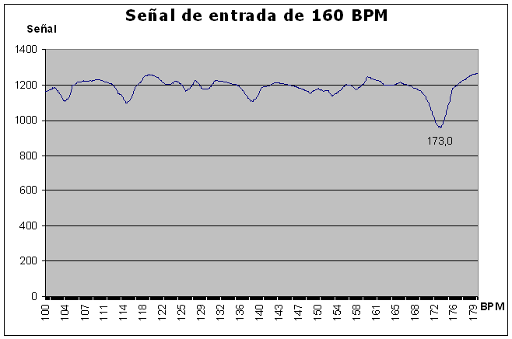
Resultados – Función Peine

Slide 9
Resultados - Comparación
Phase shifting
Función Peine
Nombre del Archivo | BPM guía
Base Simple 160 bpm.mp3 | 160
Base Simple 137 bpm.mp3 | 137
Base Simple 115 bpm.mp3 | 115
Nombre del Archivo | BPM guía
Base Simple 160 bpm.mp3 | 160
Base Simple 137 bpm.mp3 | 137
Base Simple 115 bpm.mp3 | 115

Slide 10
Conclusiones
Precisión: PS más preciso (precisión disminuye cuando aumentan los BPM).
FP: alineación del 1er impulso con el 1er beat.
Rapidez: PS 50% más lento que FP.
PS mejor para BPM bajos.
FP requiere alinear el 1er impulso con el 1er beat.

